Slide 1
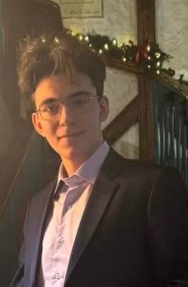
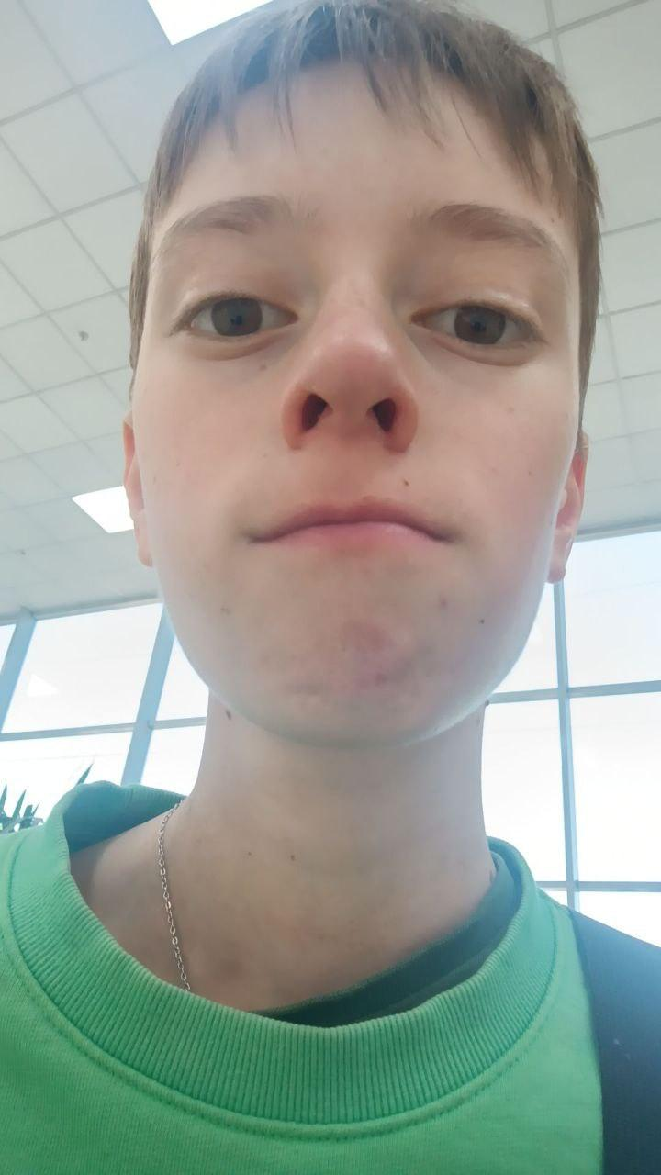
Goroscopic-weather
Проект WebServer + API
подготовили
Заманиди Марк
Павленко Алексей

Slide 2
Содержание презентации:
Введение | Идея проекта
Для каких задач создан проект?
Описание реализации | Структура и классы
Фотокарточки работы
Итоги

Slide 3
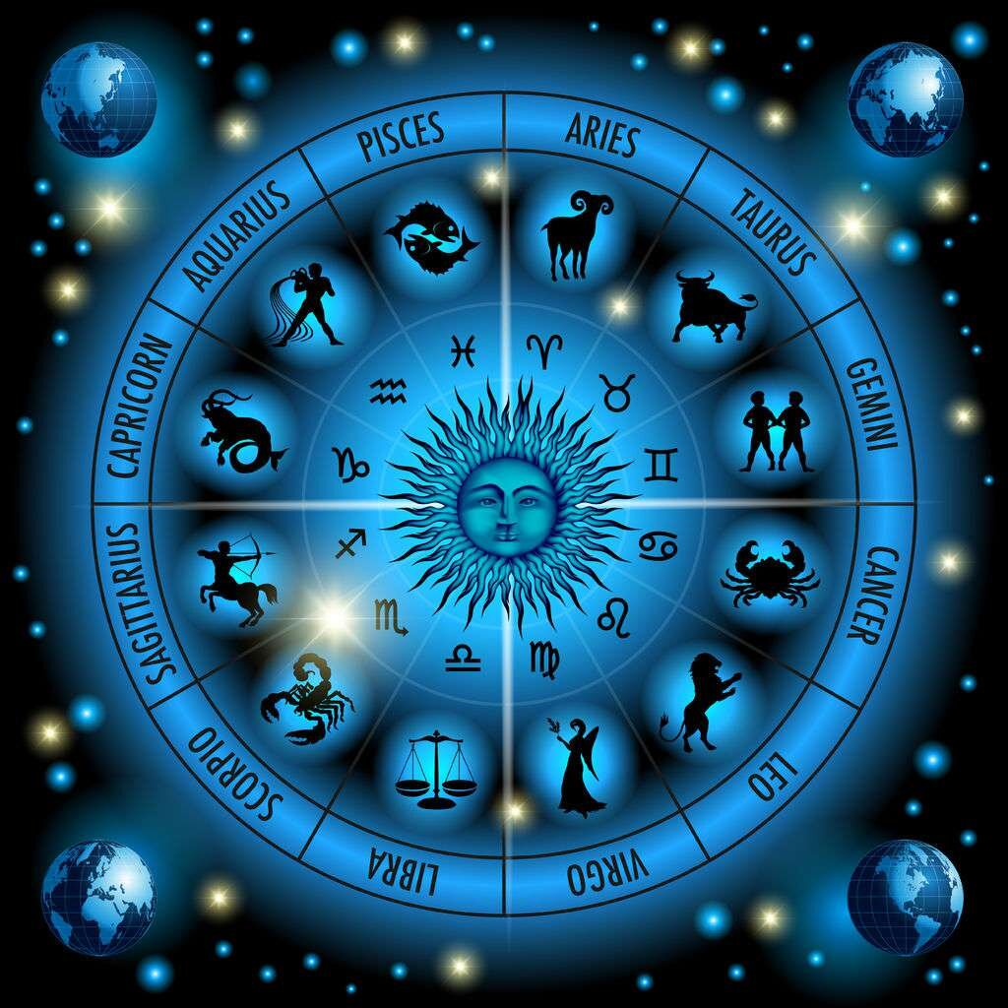

Введение
Проект «Goroscopic-weather» представляет собой веб-приложение, объединяющее функции прогноза погоды и ежедневных гороскопов.
Цель приложения — предоставить пользователям удобный и персонализированный сервис, который позволяет не только отслеживать текущие погодные условия и прогноз на несколько дней вперед, но и получать ежедневные астрологические предсказания по выбранному знаку зодиака.

Slide 4
Для чего создан этот проект?
Благодаря этому приложению любой желающий может узнать текущий прогноз погоды и получить астрологические предсказания по выбору знака зодиака.

Slide 5
Структура проекта
Приложение построено на фреймворке Flask с использованием:
Маршрутизации через @app.route
Шаблонов HTML с генерацией контента
Внешних API (WeatherAPI для погоды)
SQLite БД

Slide 6
Основные технологии
Flask
HTML/CSS
CSV-файлы
Отдельные файлы для регистрации и запроса погоды.
а также:
Обработка форм через методы GET и POST
Динамические URL

Slide 7
Принцип работы
Когда пользователь заходит на страницу, у него есть два варианта.
Войти ( если пользователь уже зарегистрирован )
Зарегистрироваться впервые

Slide 8
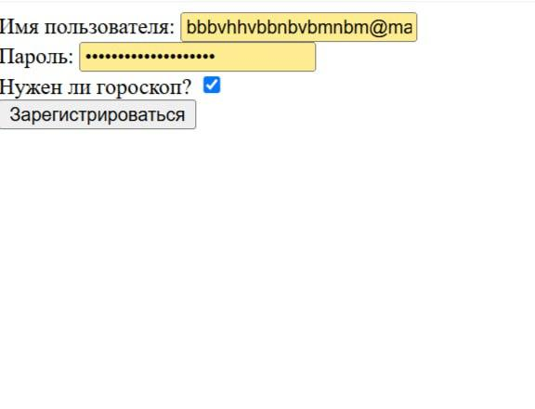
Регистрация пользователя впервые

Slide 9
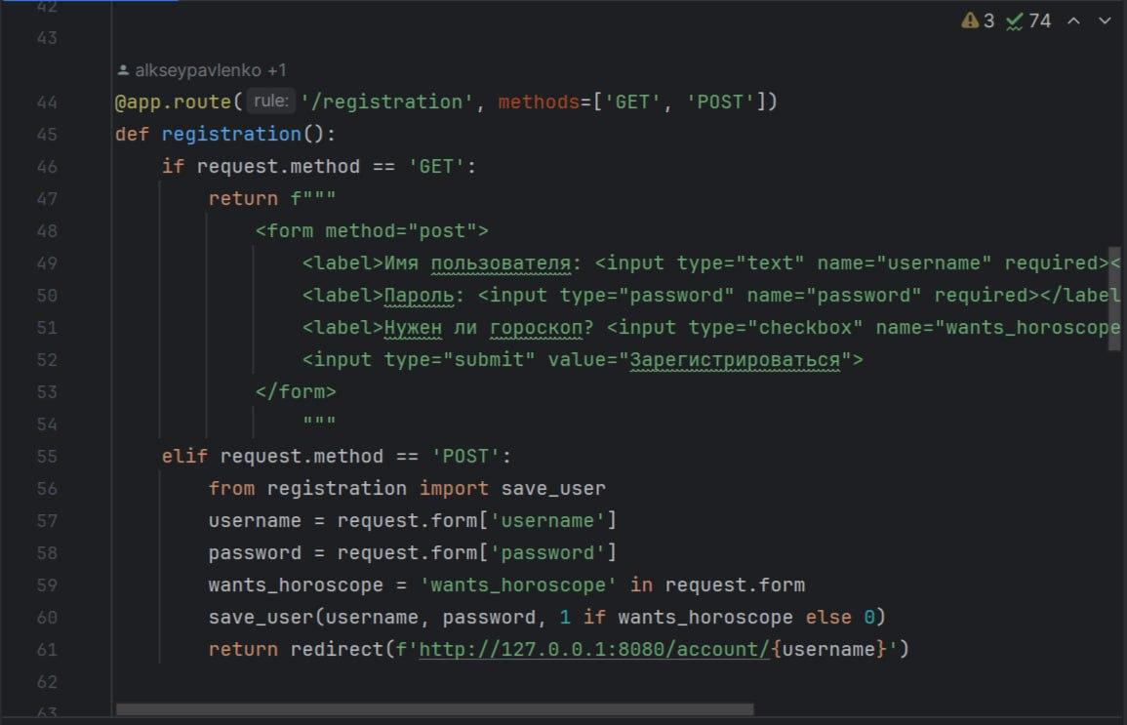
Регистрация | Часть кода

Slide 10
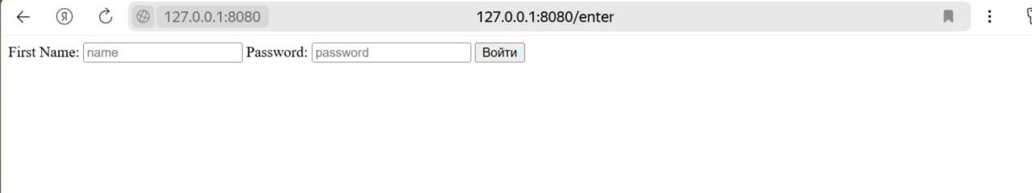
Вход пользователя

Slide 11
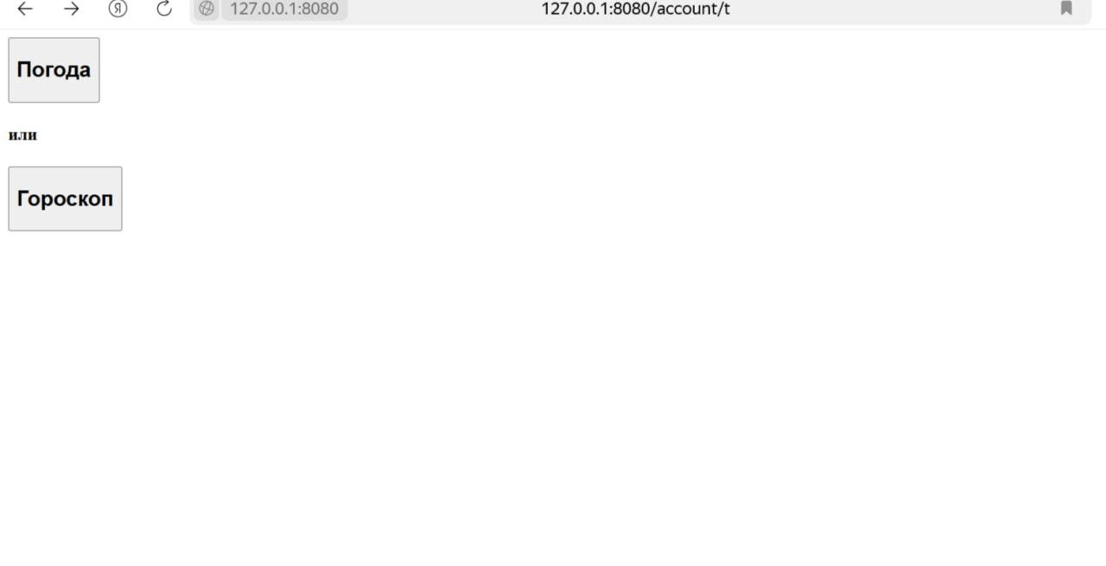
Личный кабинет пользователя

Slide 12
Активация гороскопа
Во время регистрации пользователь может выбрать, нужен ли ему ежедневный астрологический прогноз или нет.
Если пользователь выберет подписку на гороскоп, то он сможет получать ежедневный прогноз на свой знак зодиака.

Slide 13
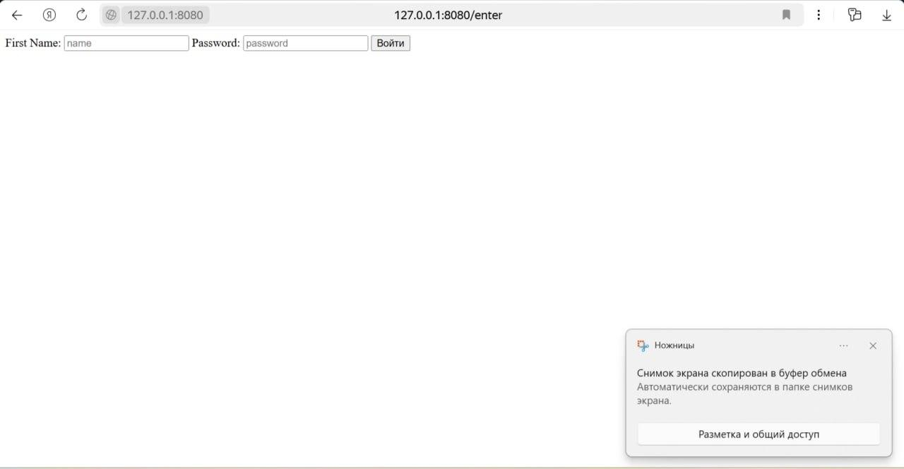
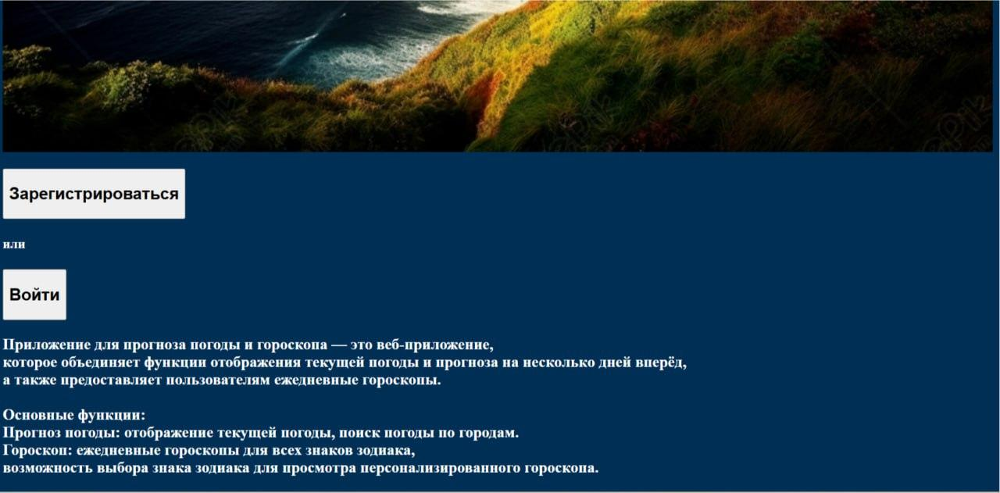
Страница с подключенными стилями и без

Slide 14
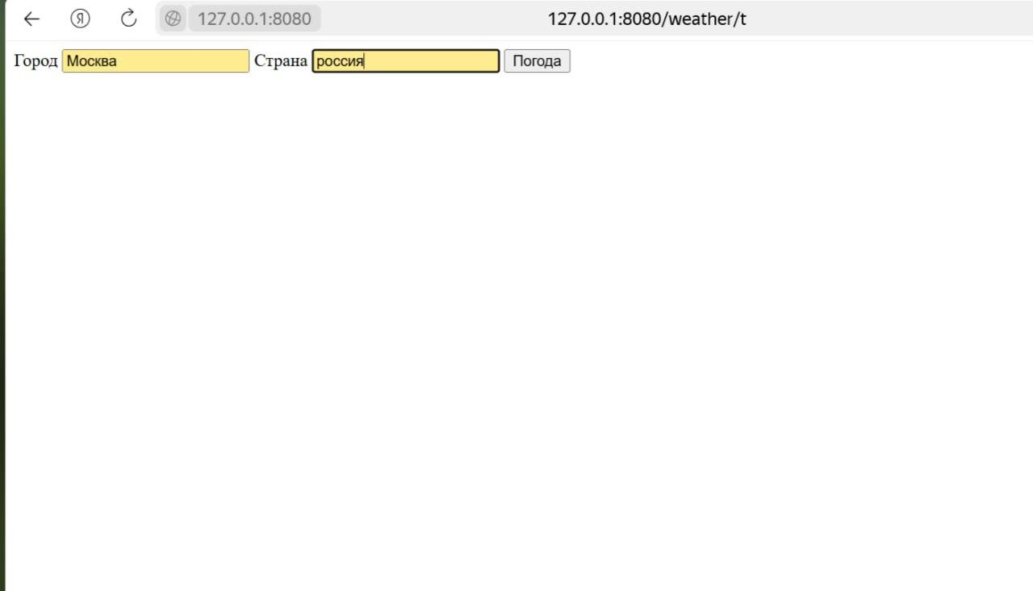
Запрос прогноза погоды

Slide 15
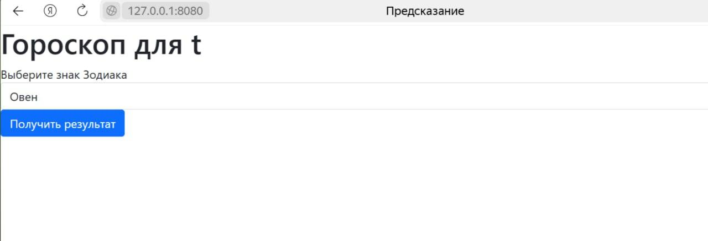
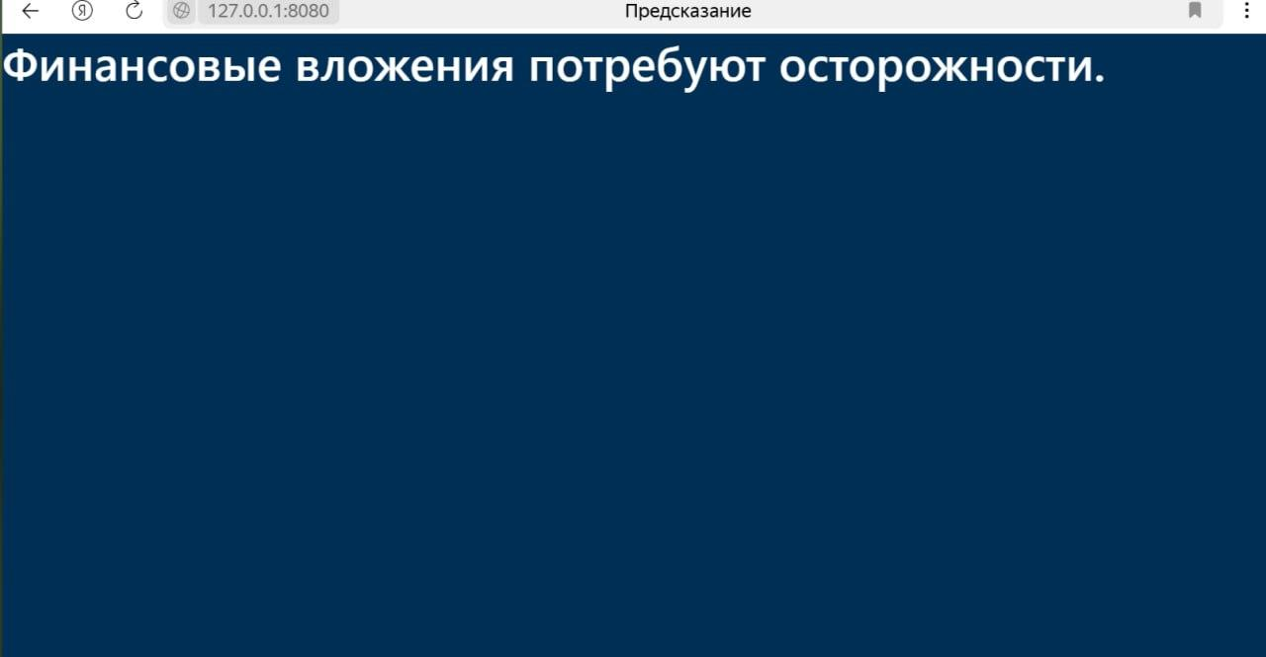
Запрос получения предсказания

Slide 16
Итоги работы
В данном проекте мы создали интересное приложение, с помощью которого вы можете узнать прогноз погоды и гороскопа.
Во время выполнения работы мы соблюли все необходимые условия.
Проект можно дорабатывать, присутствует множество перспектив
Мы надеемся что Вам понравилась наша работа.

